Slide 1
Методы проверки и тестирования программ и систем
Аксиомы тестирования, выдвинутые ведущими программистами:
— хорош тот тест, для которого высока вероятность обнаружения ошибки;
— главная проблема тестирования — решить, когда закончить (обычно решается просто — кончаются деньги);
— невозможно тестировать свою собственную программу;
— необходимая часть тестов — описание выходных результатов;
— избегайте невоспроизводимых тестов;
— готовьте тесты как для правильных, так и для неправильных данных;
— не тестируйте "с лету";
— детально изучайте результаты каждого теста;
— по мере обнаружения все большего числа ошибок в некотором модуле или программе, растет вероятность обнаружения в ней еще большего числа ошибок;
— тестируют программы лучшие умы;
— считают тестируемость главной задачей разработчиков программы;
— не изменяй программу, чтобы облегчить тестирование;
— тестирование должно начинаться с постановки целей.

Slide 2
Свойства программного обеспечения
Корректность программного обеспечения — свойство безошибочной реализации требуемого алгоритма при отсутствии таких мешающих факторов, как ошибки входных данных, ошибки операторов ЭВМ (людей), сбои и отказы ЭВМ
Устойчивость — свойство осуществлять требуемое преобразование информации при сохранении выходных решений программы в пределах допусков, установленных спецификацией.
Восстанавливаемость — свойство программного обеспечения, характеризующее возможность приспосабливаться к обнаружению ошибок и их устранению.
Надежность, ее характеристики:
— целостность программного средства;
— живучесть;
— завершенность;
— работоспособность .

Slide 3
Тестирование - это процесс обнаружения ошибок в ПО путем исполнения выходного кода ПС на тестовых данных, сбора рабочих характеристик в динамике выполнения в конкретной операционной среде, выявления различных ошибок, дефектов, отказов и изъянов, вызванных нерегулярными и аномальными ситуациями или аварийным прекращением работы ПО.
Верификация и валидация, как методы, обеспечивают соответственно проверку и анализ правильности выполнения заданных функций и соответствия ПО требованиям заказчика, а также заданным спецификациям.

Slide 4
Процесс верификации. основывается:
на стратегии и критериях верификации применительно ко всем рабочим программным продуктам;
на выполнении действий стандарта по верификации;
на устранении недостатков, обнаруженных в программных (рабочих и промежуточных) продуктах;
на согласовании результатов верификации с заказчиком.

Slide 5
Процесс валидации осуществляется с помощью:
разработанной стратегии и критериев валидации для всех рабочих продуктов;
оговоренных действий по проведению валидации;
демонстрации соответствия разработанных программных продуктов требованиям заказчика и правилам их использования;
согласования с заказчиком полученных результатов валидации.

Slide 6
На других процессах ЖЦ выполняются дополнительные действия:
проверка и контроль проектных решений с помощью методик и процедур просмотра хода разработки;
обращение к CASE-системам, которые содержат процедуры проверки требований к продукту;
просмотры и инспекции промежуточных результатов на соответствие их требованиям для подтверждения того, что ПО имеет корректную реализацию требований и удовлетворяет условиям выполнения системы.

Slide 7
Тестирование программ
Тестирование можно рассматривать, как процесс семантической отладки (проверки) программы, заключающийся в исполнении последовательности различных наборов контрольных тестов, для которых заранее известен результат.
Отладка - это проверка описания программного объекта на ЯП с целью обнаружения в нем ошибок и последующее их устранение.
Целью тестирования - проверка работы реализованных функций в соответствии с их спецификацией.

Slide 8
Статические методы тестирования
Статические методы используются при проведении инспекций и рассмотрении спецификаций компонентов без их выполнения.
Статический анализ направлен на анализ документов, разработанных на всех этапах ЖЦ и заключается в инспекции исходного кода и сквозного контроля программы.
Инспекция ПО - это статическая проверка соответствия программы заданным спецификациями, проводится путем анализа различных представлений результатов проектирования (документации, требований, спецификаций, схем или исходного кода программ) на процессах ЖЦ.
На начальном этапе проектирования инспекция предполагает проверку полноты, целостности, однозначности, непротиворечивости и совместимости документов с исходными требованиями к программной системе. На этапе реализации системы под инспекцией понимается анализ текстов программ на соблюдение требований стандартов и принятых руководящих документов технологии программирования
Символьное тестирование применяется для проверки отдельных участков программы на входных символьных значениях.

Slide 9
Динамические методы тестирования
Динамические методы тестирования используются в процессе выполнения программ. Они базируются на графе, связывающем причины ошибок с ожидаемыми реакциями на эти ошибки.
Тестирование основывается на систематических, статистических, (вероятностных) и имитационных методах.
Систематические методы тестирования делятся на методы, в которых программы рассматриваются как "черный ящик" (используется информация о решаемой задаче), и методы, в которых программа рассматривается как "белый ящик" (используется структура программы). Этот вид называют тестированием с управлением по данным или управлением по входу-выходу. Цель - выяснение обстоятельств, при которых поведение программы не соответствует ее спецификации.

Slide 10
Методы "черного ящика" обеспечивают:
эквивалентное разбиение;
анализ граничных значений;
применение функциональных диаграмм, которые в соединении с реверсивным анализом дают достаточно полную информацию о функционировании тестируемой программы.

Slide 11
Метод "белого ящика" позволяет исследовать внутреннюю структуру программы, причем обнаружение всех ошибок в программе является критерием исчерпывающего тестирования маршрутов потоков (графа) передач управления, среди которых рассматриваются:
(а) критерий покрытия операторов - набор тестов в совокупности должен обеспечить прохождение каждого оператора не менееодного раза;
(б) критерий тестирования ветвей (известный как покрытие решений или покрытие переходов) - набор тестов в совокупности должен обеспечить прохождение каждой ветви и выхода, по крайней мере, один раз.

Slide 12
Восходящее тестирование. Сначала автономно тестируются модули нижних уровней, которые не вызывают других модулей. При этом достигается такая же их высокая надежность, как и у встроенных в компилятор функций. Затем тестируются модули более высоких уровней вместе с уже проверенными модулями и т. д. по схеме иерархии.
При восходящем тестировании для каждого модуля необходима ведущая программа.
Нисходящее тестирование. При этом подходе изолированно тестируется головной модуль или группа модулей головного ядра. Программа собирается и тестируется сверху вниз. Недостающие модули заменяются заглушками.
Достоинства нисходящего тестирования: этот метод совмещает тестирование модуля с тестированием сопряжений и частично тестирует функции модуля. Недостатки нисходящего тестирования: модуль редко досконально тестируется сразу после его подключения.

Slide 13
Модифицированный нисходящий метод. Согласно этому методу, каждый модуль автономно тестируется перед включением в программу, собираемую сверху вниз.
Метод большого скачка — каждый модуль тестируется автономно. По окончании автономного тестирования всех модулей модули просто интегрируются в готовую программную систему. Как правило, этот метод нежелателен. Однако если программа мала и хорошо спроектирована по сопряжениям, то метод большого скачка вполне приемлем.
Метод сандвича представляет собой компромисс между нисходящим и восходящим подходами. По этому методу реализация и тестирование ведутся одновременно сверху и снизу, и два этих процесса встречаются в заранее намеченной временной точке.
Модифицированный метод сандвича: нижние модули тестируются строго снизу вверх, а модули верхних модулей сначала тестируются автономно, а затем собираются нисходящим методом.

Slide 14
Функциональное тестирование
Цель функционального тестирования - обнаружение несоответствий между реальным поведением реализованных функций и ожидаемым поведением в соответствии со спецификацией и исходными требованиями.
Задачи функционального тестирования:
идентификация множества функциональных требований;
идентификация внешних функций и построение последовательностей функций в соответствии с их использованием в ПС;- идентификация множества входных данных каждой функции и определение областей их изменения;
построение тестовых наборов и сценариев тестирования функций;
выявление и представление всех функциональных требований с помощью тестовых наборов и проведение тестирования ошибок в программе и при взаимодействии со средой.

Slide 15
Инфраструктура процесса тестирования ПС
Под инфраструктурой процесса тестирования понимается:
выделение объектов тестирования;
проведение классификации ошибок для рассматриваемого класса тестируемых программ;
подготовка тестов, их выполнение и поиск разного рода ошибок и отказов в компонентах и в системе в целом;
служба проведения и управление процессом тестирования;
анализ результатов тестирования.
Объекты тестирования - компоненты, группы компонентов, подсистемы и система. Для каждого из них формируется стратегия проведения тестирования.

Slide 16
Методы поиска ошибок в программах
Международный стандарт ANSI/IEEE-729-83 разделяет все ошибки в разработке программ на следующие типы.
Ошибка (error) - состояние программы, при котором выдаются неправильные результаты, причиной которых являются изъяны (flaw) в операторах программы или в технологическом процессе ее разработки, что приводит к неправильной интерпретации исходной информации, следовательно, и к неверному решению.
Дефект (fault) в программе - следствие ошибок разработчика на любом из этапов разработки, которая может содержаться в исходных или проектных спецификациях, текстах кодов программ, эксплуатационной документация и т.п. В процессе выполнения программы может быть обнаружен дефект или сбой.
Отказ (failure) - это отклонение программы от функционирования или невозможность программы выполнять функции, определенные требованиями и ограничениями, что рассматривается как событие, способствующее переходу программы в неработоспособное состояние из-за ошибок, скрытых в ней дефектов или сбоев в среде функционирования

Slide 17
Возможные причины отказов:
ошибочная спецификация или пропущенное требование, означающее, что спецификация точно не отражает того, что предполагал пользователь;
спецификация может содержать требование, которое невозможно выполнить на данной аппаратуре и программном обеспечении;
проект программы может содержать ошибки (например, база данных спроектирована без средств защиты от несанкционированного доступа пользователя, а требуется защита);
программа может быть неправильной, т.е. она выполняет несвойственный алгоритм или он реализован не полностью.

Slide 18
Ошибки на этапах процесса тестирования.
источники их возникновения ошибок:
непреднамеренное отклонение разработчиков от рабочих стандартов или планов реализации;
спецификации функциональных и интерфейсных требований выполнены без соблюдения стандартов разработки, что приводит к нарушению функционирования программ;
организации процесса разработки - несовершенная или недостаточное управление руководителем проекта ресурсами (человеческими, техническими, программными и т.д.) и вопросами тестирования и интеграции элементов проекта.

Slide 19
Стандарт ISO/IEC 12207. Процесс разработки требований. При определении исходной концепции системы и исходных требований к системе возникают ошибки аналитиков при спецификации верхнего уровня системы и построении концептуальной модели предметной области:
неадекватность спецификации требований конечным пользователям;- некорректность спецификации взаимодействия ПО со средой функционирования или с пользователями;
несоответствие требований заказчика к отдельным и общим свойствам ПО;
некорректность описания функциональных характеристик;
необеспеченность инструментальными средствами всех аспектов реализации требований заказчика и др.

Slide 20
Процесс проектирования.Ошибки при проектировании компонентов могут возникать при описании алгоритмов, логики управления, структур данных, интерфейсов, логики моделирования потоков данных, форматов ввода-вывода и др.
Ошибки, связанные:
с определением интерфейса пользователя со средой;
с описанием функций (неадекватность целей и задач компонентов, которые обнаруживаются при проверке комплекса компонентов);
с определением процесса обработки информации и взаимодействия между процессами (результат некорректного определения взаимосвязей компонентов и процессов);
с некорректным заданием данных и их структур при описании отдельных компонентов и ПС в целом;
с некорректным описанием алгоритмов модулей;
с определением условий возникновения возможных ошибок в программе;
с нарушением принятых для проекта стандартов и технологий.

Slide 21
Этап кодирования.
Причины ошибок:
бесконтрольность значений входных параметров, индексов массивов, параметров циклов, выходных результатов, деления на 0 и др.;
неправильная обработка нерегулярных ситуаций при анализе кодов возврата от вызываемых подпрограмм, функций и др.;
нарушение стандартов кодирования (плохие комментарии, нерациональное выделение модулей и компонент и др.);
использование одного имени для обозначения разных объектов или разных имен одного объекта, плохая мнемоника имен;
несогласованное внесение изменений в программу разными разработчиками и др.

Slide 22
Процесс тестирования. На этом процессе ошибки допускаются программистами и тестировщиками при выполнении технологии сборки и тестирования, выбора тестовых наборов и сценариев тестирования и др.
Процесс сопровождения. На процессе сопровождения обнаруживаются ошибки, причиной которых являются недоработки и дефекты эксплуатационной документации, недостаточные показатели модифицируемости и удобочитаемости, а также некомпетентность лиц, ответственных за сопровождение и/или усовершенствование ПО.

Slide 23
Классы ошибок:
логические и функциональные ошибки;
ошибки вычислений и времени выполнения;
ошибки вводавывода и манипулирования данными;
ошибки интерфейсов;
ошибки объема данных и др.

Slide 24
Связь ошибки с отказом.
Для анализа причинно-следственных связей "ошибка-отказ" выполняются следующие действия:
идентификация изъянов в технологиях проектирования и программирования;
взаимосвязь изъянов процесса проектирования и допускаемых человеком ошибок;
классификация отказов, изъянов и возможных ошибок, а также дефектов на каждом этапе разработки;- сопоставление ошибок человека, допускаемых на определенном процессе разработки, и дефектов в объекте, как следствий ошибок спецификации проекта, моделей программ;
проверка и защита от ошибок на всех этапах ЖЦ, а также обнаружение дефектов на каждом этапе разработки;
сопоставление дефектов и отказов в ПО для разработки системы взаимосвязей и методики локализации, сбора и анализа информации об отказах и дефектах;
разработка подходов к процессам документирования и испытания ПО.

Slide 25
Классификация типов отказов:
аппаратный, при котором общесистемное ПО не работоспособно;
информационный, вызванный ошибками во входных данных и передаче данных по каналам связи, а также при сбое устройств ввода (следствие аппаратных отказов);
эргономический, вызванный ошибками оператора при его взаимодействии с машиной (этот отказ - вторичный отказ, может привести к информационному или функциональному отказам);
программный, при наличии ошибок в компонентах и др.

Slide 26
Ортогональная классификация дефектов IBM
Контекст ошибки | Классификация дефектов
Функция | Ошибки интерфейсов конечных пользователей ПО, вызванные аппаратурой или связаны с глобальными структурами данных
Интерфейс | Ошибки во взаимодействии с другими компонентами, в вызовах, макросах, управляющих блоках или в списке параметров
Логика | Ошибки в программной логике, неохваченной валидацией, а также в использовании значений переменных
Присваивание | Ошибки в структуре данных или в инициализации переменных отдельных частей программы
Зацикливание | Ошибки, вызванные ресурсом времени, реальным временем или разделением времени
Среда | Ошибки в репозитории, в управлении изменениями или в контролируемых версиях проекта
Алгоритм | Ошибки, связанные с обеспечением эффективности, корректности алгоритмов или структур данных системы
Документация | Ошибки в записях документов сопровождения или в публикациях

Slide 27
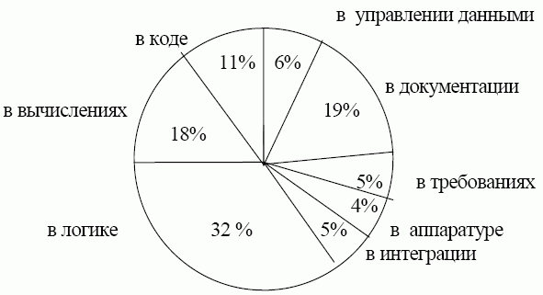
Процентное соотношение ошибок при разработке ПО

Slide 28
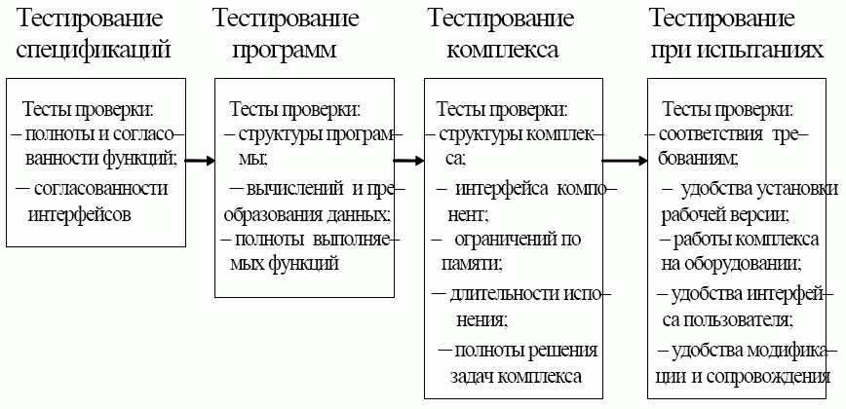
Определение теста
Создаются тесты, проверяющие:
полноту функций;
согласованность интерфейсов;
корректность выполнения функций и правильность функционирования системы в заданных условиях;
надежность выполнения системы;
защиту от сбоев аппаратуры и не выявленных ошибок и др.
Классификация тестов проверки

Slide 29
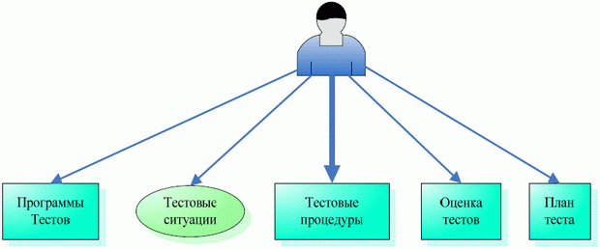
Для проведения тестирования создается план (Test Plan), в котором описываются стратегии, ресурсы и график тестирования отдельных компонентов и системы в целом. В плане отмечаются работы для разных членов команды, которые выполняют определенные роли в этом процессе. План включает также определение роли тестов в каждом процессе, степень покрытия программы тестами и процент тестов, которые выполняются со специальными данными.
Ответственности инженера-тестировщика

Slide 30
При тестировании выполняются разные виды расчетов характеристик этого процесса и способы планирования и управления.
Расчет продолжительности выполнения функций путем сбора средних показателей скорости выполнения операторов без выполнения программы на машине.
Управление выполнением тестирования путем подбора тестов проверки, их выполнения, селекции результатов тестирования и проведения сопоставления с эталонными значениями.
Планирование тестирования предназначено для распределения сроков работ по тестированию, распределения тестировщиков по отдельным видам работ и составления ими тестов проверки системы.

Slide 31
Документирование результатов тестирования в соответствии с действующим стандартом ANSI/IEEE 829 включает:
описание задач, назначение и содержание ПС, а также перечень функций в соответствии с требованиями заказчика;
технологии разработки системы;
планов тестирования различных объектов, необходимых ресурсов, соответствующих специалистов для проведения тестирования и технологических способов;
тестов, контрольных примеров, критериев и ограничений, оценки результатов программного продукта, а также процесса тестирования;
учета процесса тестирования, составление отчетов об аномальных событиях, отказах и дефектах в итоговом документе системы.

